Slide 1
Финал Акселератора Genesis: IT & Telecom
12 декабря 2025 • Андрей Александрович Одегов
Презентация готова к показу.
Исключительным правообладателем презентации, а также проектов, представленных в ней, является спикер, указанный на этом слайде.
Допускается воспроизведение презентации только в её полном виде. Любые модификации являются недопустимыми.
Использование фрагментов презентации в отдельных материалах допустимо только с письменного согласия представителя команды GNews.
vk.ru/gnews

Slide 2





News
Dashboard
Добрый вечер!
Единая экосистема
для образовательных организаций

Slide 3
Обмен информацией —
гораздо сложнее,
чем это должно быть
Notes:
Взаимодействие между учениками и их родителями с одной стороны, и руководством школы с другой стороны не должно быть сложным.
Но сейчас цепочка передачи важной информации выглядит так:

Slide 4
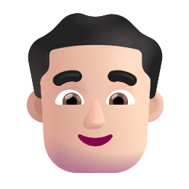



























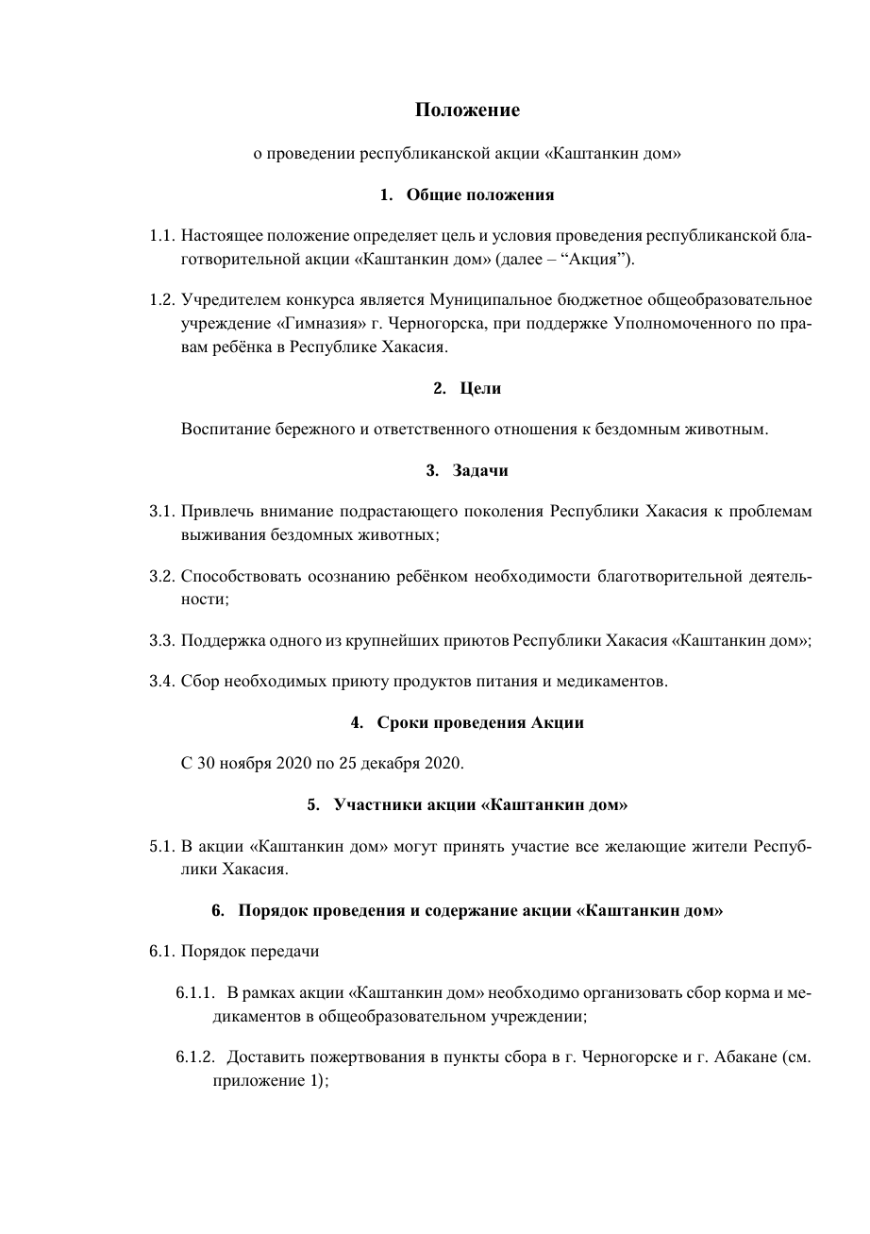








Школа
Директор
Заместители директора
по УВР
ГУО
Учителя
Ученики
Родители
Родители 10А
Родители 7Г
Родители 5В
Чат 6В
Добрый день!
Обеспечьте участие
Школе нужно поучаствовать
в региональной акции. Вот подробности
Чат 5А
Чат 5Б
нужны грабли
Чат 8А
Чат 9Б
Чат 7Г
Чат 10А
а перчатки?
Ребята, завтра приносим в школу перчатки и грабли. Участвуем
в городском субботнике
prikaz.pdf
Чат 11В
не знаю, мне мой ничего не сказал
Чат 11Б
Notes:
городское управление образованием отдаёт приказ в школу, и его получает директор. Директор отправляет распоряжение завучам, потом информация попадает в какой-то общий чат учителей; каждый учитель доводит информацию до своих учеников (проводит классный час или тоже отправляет в какой-то чат), а ученики передают информацию родителям.
Это сложно. Нужно следить за огромным количеством чатов, а информация часто доходит очень долго, и иногда искажается, как в «глухом телефоне».

Slide 5
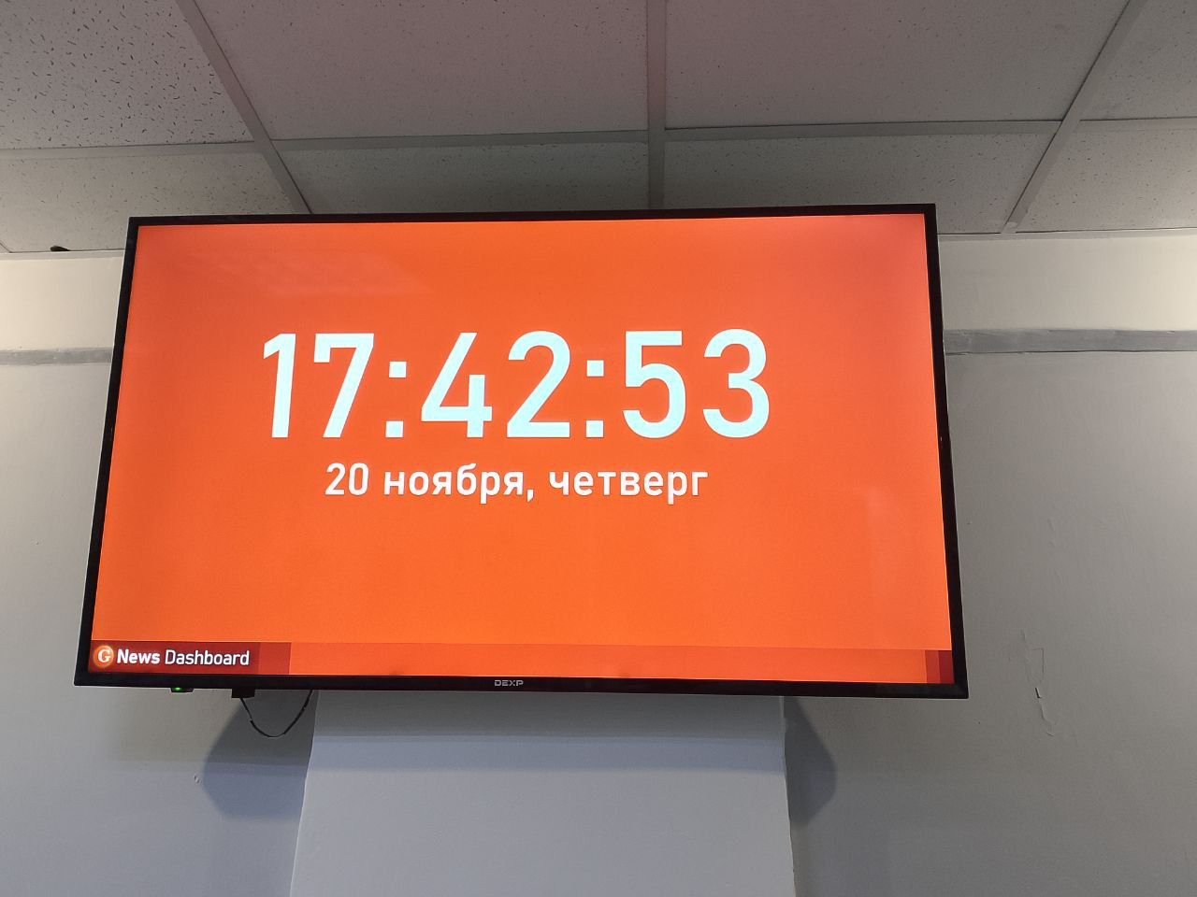
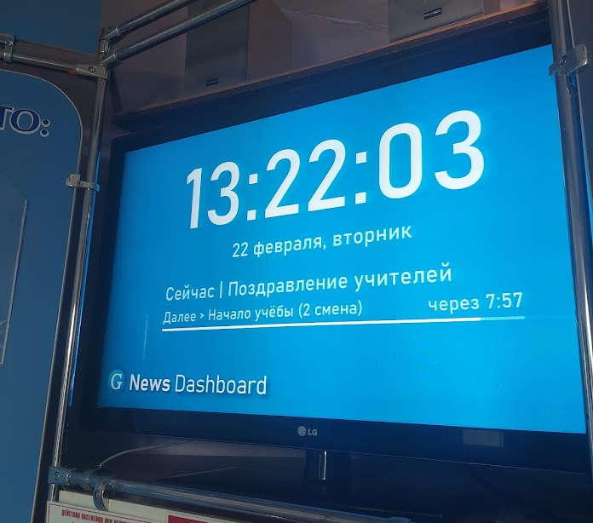
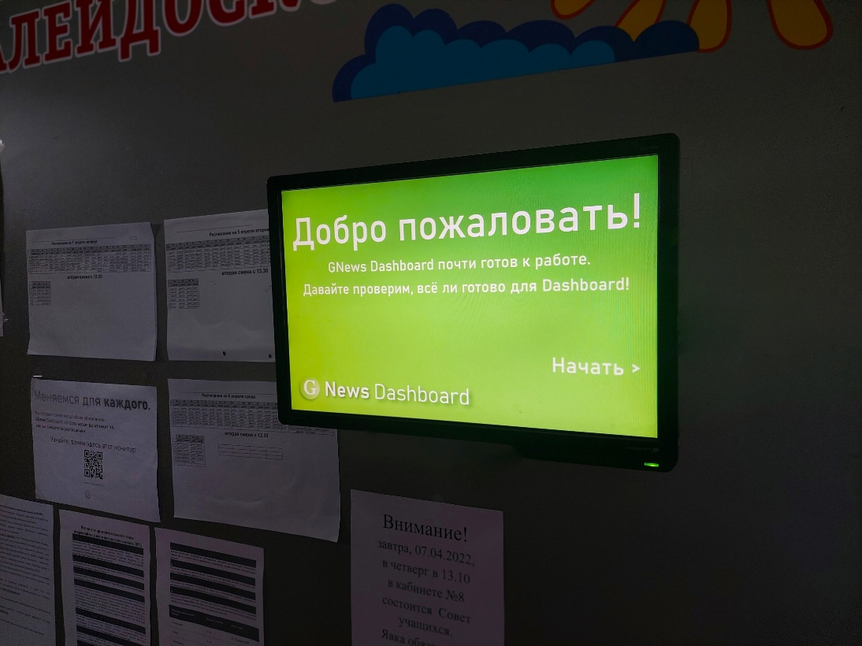
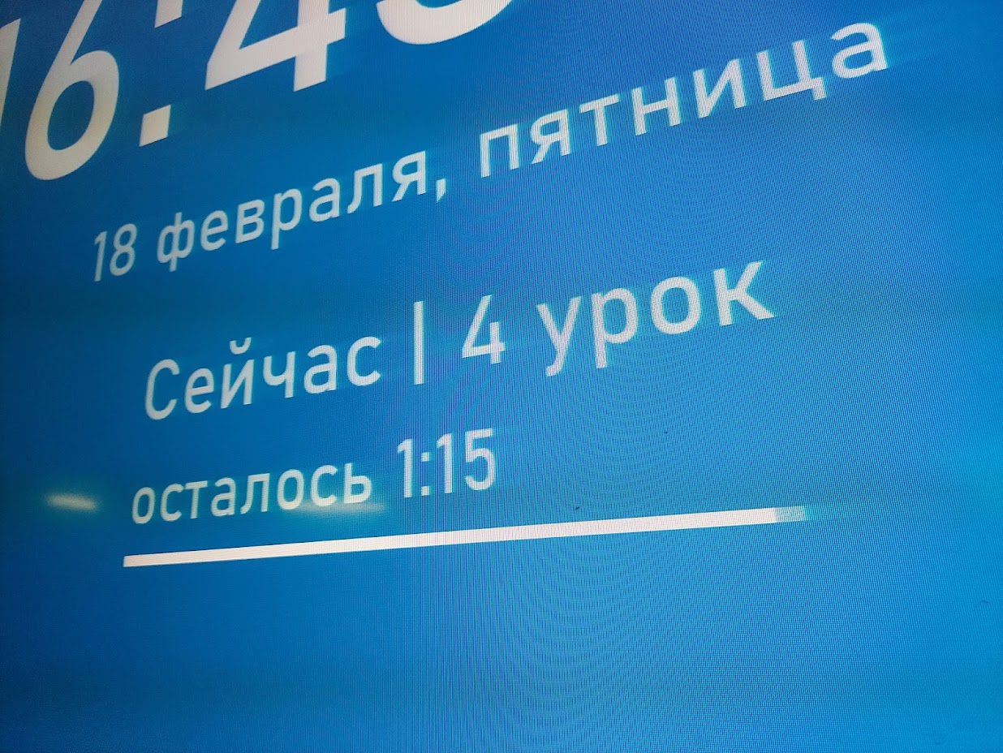
Гимназисты
заняли 2 место
в олимпиаде по английскому языку
27 декабря в школе пройдёт субботник — приносим грабли и перчатки
Выставление итоговых оценок пройдёт
на классных часах 27 декабря
+
27 декабря в школе пройдёт субботник — приносим грабли и перчатки
Добавить объявление
Добавить
[Enter]
Notes:
Это GNews Dashboard — единая экосистема для образовательных организаций, где вся информация хранится в одном удобном месте, и отображается где угодно — динамически обновляется на дисплеях, установленных по школе, а ещё

Slide 6





GNews
27 декабря в школе пройдёт субботник — приносим грабли и перчатки
27 декабря в школе пройдёт субботник — приносим грабли
и перчатки
Notes:
присылает уведомления на телефоны учителей, учеников и их родителей, благодаря интеграции с ВКонтакте, а также связи с Telegram и MAX в ближайшем будущем!

Slide 7
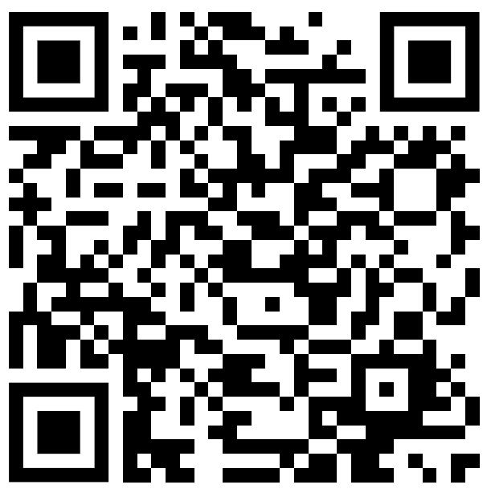
Здесь должно быть видео,
которое мы показывали во время защиты проекта
Посмотреть его можно тут:
Notes:
Актуальные Объявления, последние школьные Новости, Музыка и Видеоролики на переменах и автоматическая подача звонков на уроках. Dashboard использует огромный массив информации, который вы ему предоставляете, и сам отображает то, что важно прямо сейчас. Он понимает, когда нужно перестать показывать те или иные Объявления, а размер шрифта подберёт автоматически.

Slide 8
Наша цель —
создать единую
экосистему для учёбы,
управлению которой
не нужно учиться
Notes:
Это программа, которой не нужно учиться. Разместить Объявление для всей школы в Dashboardе — проще, чем рассылать его по чатам или печатать на бумажках. Просто введите текст — и он сразу же дойдёт до всей школы.

Slide 9

Конкуренты
 | «Vivi» (1) | «SchoolsFocus» (2) | «Software 4 Schools» (3) | «Хронограф 3.0» | «Автозвонок А3-1» | GNews Dashboard
Расписание звонков | Да (4) | Только расписание уроков по времени (5) | Нет | Нет | Составление Расписания и автоматическая подача звонков | Да
Объявления (например, о мероприятиях) | Да | Да | Да | Нет | Нет | Да
Новости (например, «школьная газета») | Да (4) | Да | Да | Нет | Нет | Да
Видео и аудио | Да | Только с внешних ресурсов (например, YouTube) (6) | Да | Нет | Нет | Да
Расписание уроков | Только календарь Событий (4) | Да (7) | Нет | Да | Нет | Да
Интуитивно понятный интерфейс | Да, но многие вещи нужно настраивать вручную (8) | Отчасти | Отчасти | Нет | Отчасти — все звонки нужно прописывать вручную | Да
Отображение в школе | Да, информация отображается на дисплеях во всех кабинетах (9) | Только на веб-сайте и в приложении | Да, информация отображается на отдельных дисплеях | Есть режим демонстрации | Подача звонков | Да
Уведомления на телефоне | Нет | Да (SMS, Email, Push) (7) | Email, мобильное приложение | Нет | Нет | Да, через ВКонтакте; скоро — Telegram и MAX
Единая экосистема | Экстренные сообщения, Объявления и Новости — на одной платформе (9) | Оценки, экзамены, Объявления, документы, информация о родителях, пропуски (7) | Объявления, пропуски, выборы | Нет | Нет | Единый информационный центр — не «электронный дневник»
Доступно в России | Нет | Нет | Нет | Да | Да | Да
Источники:
1. Vivi International Pty Ltd. Announcements. Vivi. [В Интернете] 2025 г. [Цитировано: 22 ноября 2025 г.] vivi.io/what-we-do/announcements.
2. Managing news, events and announcements. SchoolsFocus.net. [В Интернете] [Цитировано: 22 ноября 2025 г.] schoolsfocus.net/school-software-help-center/knowledge-base-post/managing-news-events-and-announcements/103.
3. Announcements. Software 4 Schools. [В Интернете] 2025 г. [Цитировано: 22 ноября 2025 г.] software4schools.com/catalog/software_and_applications/announcements.
4. Vivi International Pty Ltd. Digital Signage from Vivi. [В Интернете] 2025 г. [Цитировано: 22 ноября 2025 г.] vivi.io/what-we-do/digital-signage.
5. Class timetable. SchoolsFocus.net. [В Интернете] [Цитировано: 22 ноября 2025 г.] schoolsfocus.net/school-software-help-center/knowledge-base-post/class-timetable/52.
6. Managing the media gallery. SchoolsFocus.net. [В Интернете] [Цитировано: 22 ноября 2025 г.] schoolsfocus.net/school-software-help-center/knowledge-base-post/managing-the-media-gallery/104.
7. SchoolsFocus Help Center. SchoolsFocus.net. [В Интернете] [Цитировано: 22 ноября 2025 г.] schoolsfocus.net/school-software-help-center/knowledge-base.
8. Vivi International Pty Ltd. Downloads. Vivi. [В Интернете] 2025 г. [Цитировано: 22 ноября 2025 г.] vivi.io/downloads.
9. —. Home. Vivi. [В Интернете] 2025 г. [Цитировано: 22 ноября 2025 г.] vivi.io.
Notes:
Прямых аналогов в России нет. Есть программы, которые подают звонки, составляют расписание или делают что-то ещё. Из-за того, что это отдельные не связанные друг с другом программы, часто приходится вносить одну и ту же информацию в разные приложения несколько раз.
Наша единая экосистема подходит для каждой школы — мы не делаем продукт под ключ,

Slide 10
Подключаем за 1 день
Бизнес-модель:
Единоразовая оплата за подключение
+
Ежегодное продление лицензии
и получение обновлений
Notes:
а сразу внедряем готовое решение — в тот же день!
Мы один раз берём плату за внедрение, а потом — ежегодно взимаем платежи за продление лицензии — сюда входит техническая поддержка и получение обновлений!

Slide 11



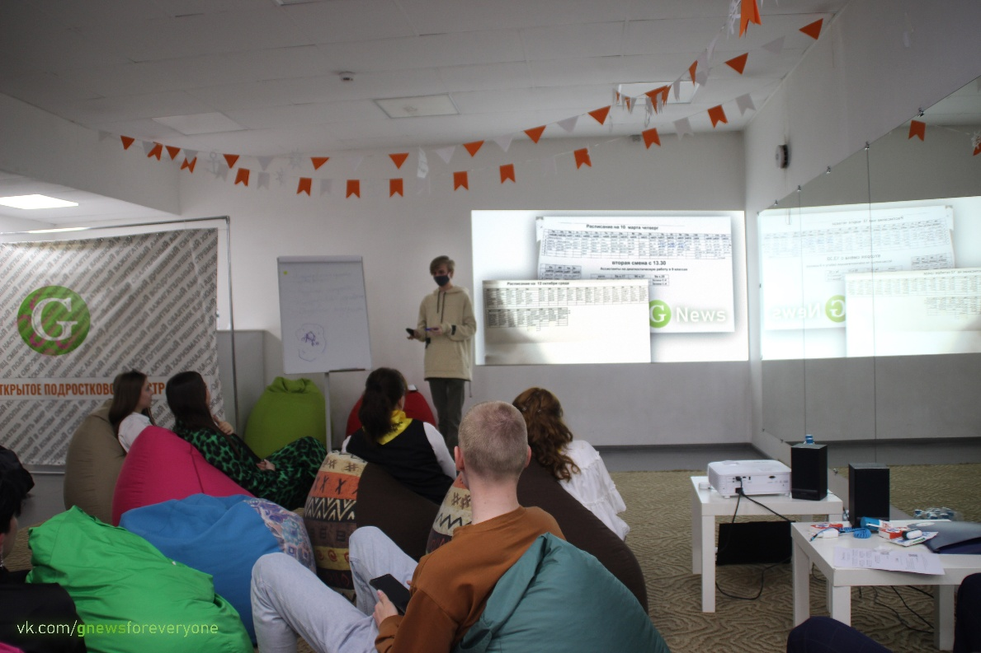
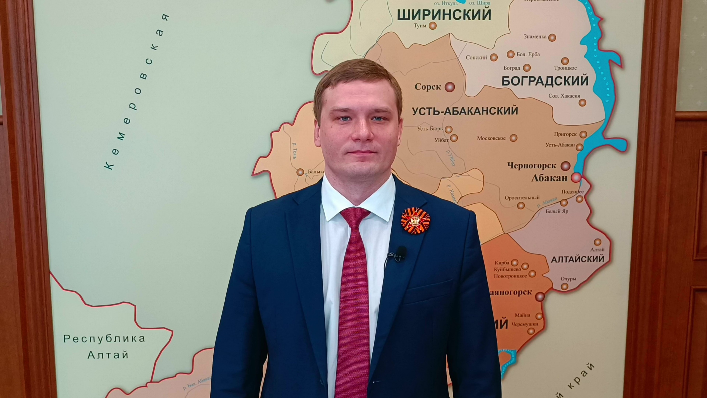

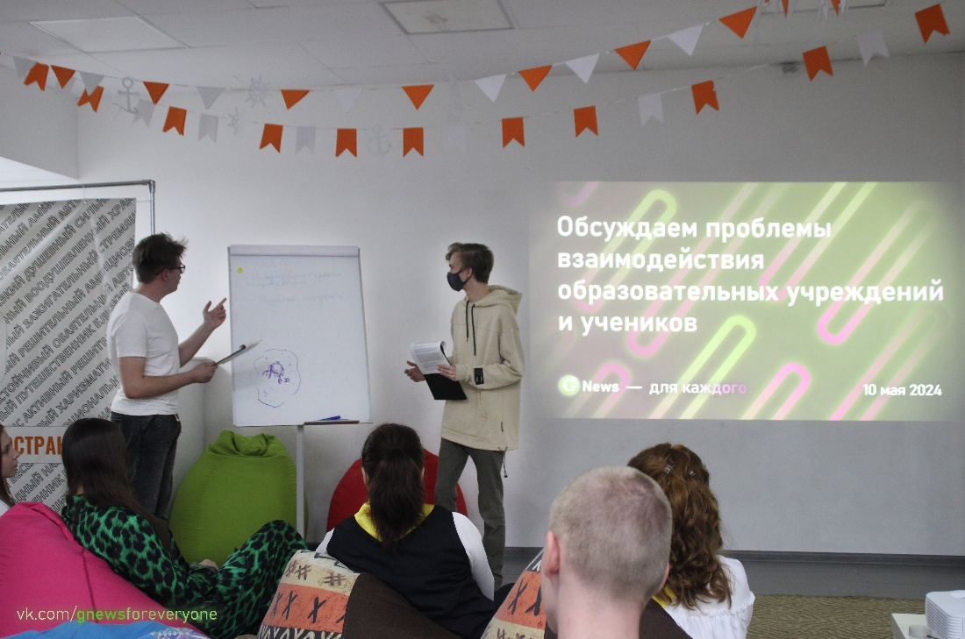
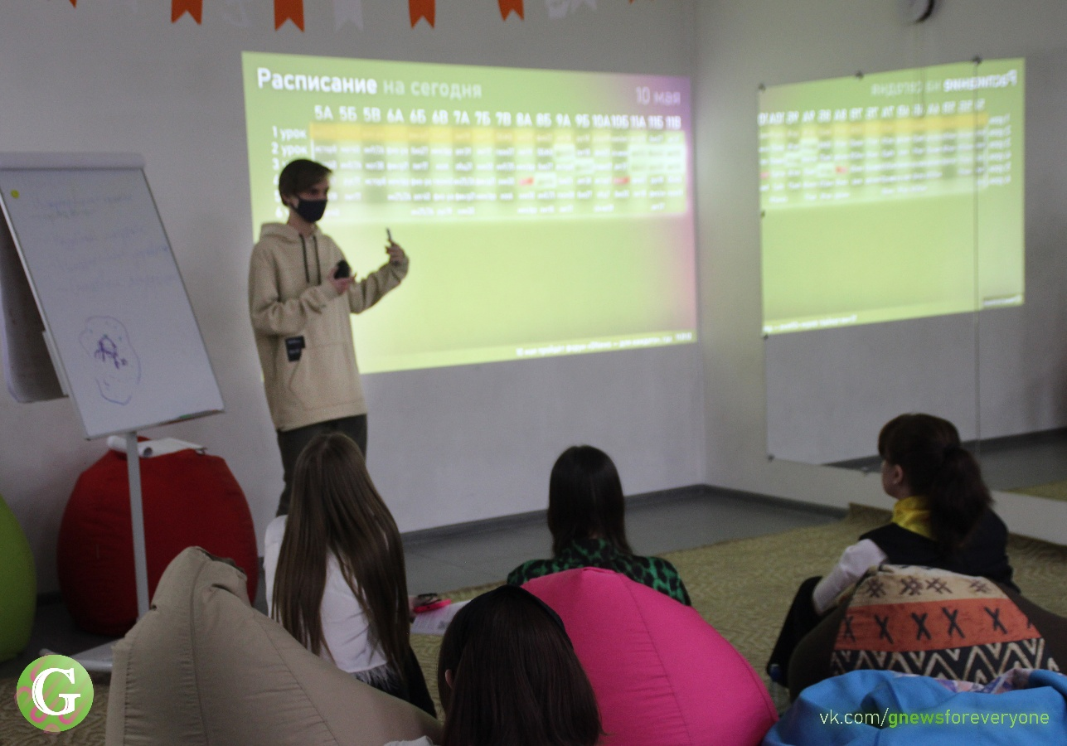

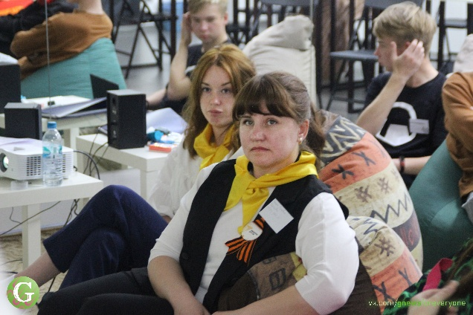
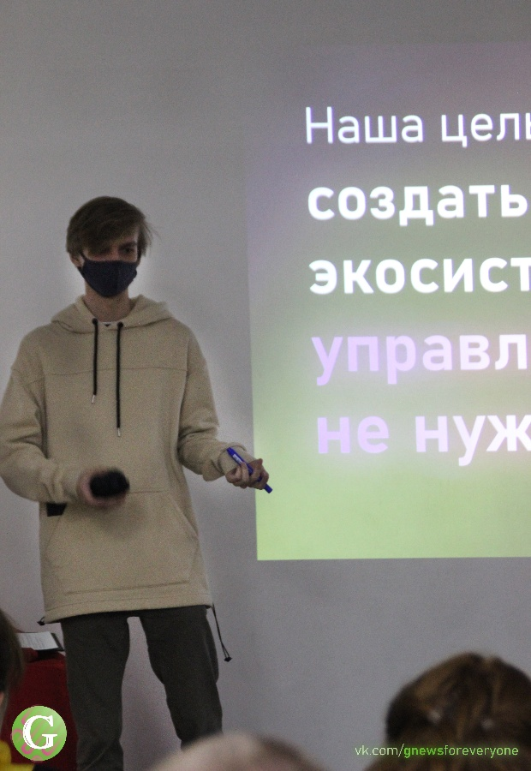
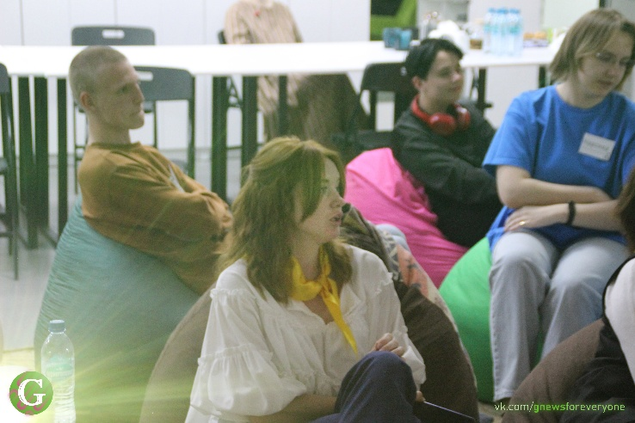
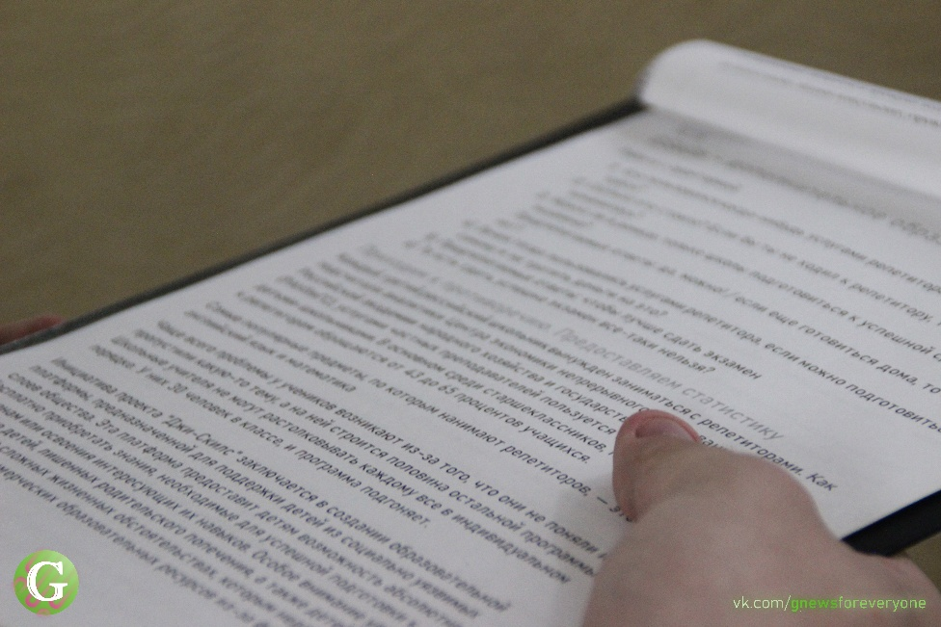
«Уже сегодня
команда проекта [GNews] занимается решением реальных проблем,
с которыми сталкиваются ученики и учителя
по всей России»
vk.ru/gnewsforeveryone
Валентин Олегович Коновалов
Глава Республики Хакасия
Notes:
Мы регулярно общаемся с руководителями разных образовательных организаций и узнаём всё о проблемах, с которыми они сталкиваются. Так, мы проводили региональный форум, получили поддержку от Правительства Республики Хакасия и Уполномоченного по правам ребёнка в Республике Хакасия, где сейчас активно внедряем проект в разных школах, улучшая взаимодействие между учителями, учениками и их родителями.

Slide 12
Функция, которая, надеемся,
никогда не пригодится
Notes:
И, наконец, функция, которая, надеемся, никогда не пригодится. В случае чрезвычайной ситуации

Slide 13
Следуйте к
эвакуационному выходу
11:38:10
Notes:
Dashboard поможет найти ближайший эвакуационный выход, и отправит уведомления об инструкциях

Slide 14


GNews
ЧС: возгорание на 3 этаже.
Покиньте здание согласно плану эвакуации.
Notes:
на телефоны учеников — благодаря Экстренному режиму, который можно моментально активировать на всех дисплеях в школе.

Slide 15








Часы
11:38:10
Дни Рождения
2 именинника
Объявления
3 объявления
Новости
7 публикаций
Видео
День айтишника
Музыка
Расписание
Neon913 – Thousand Miles Apart
12 декабря пройдёт финал акселератора Genesis: IT & Telecom • Итоговые оценки за вторую четверть и за полугодие год будут выставлены на классных часах 25 декабря. • Ищем талантливых ребят из 9 и 11 классов для выступления на праздничной линейке! Обратитесь в 14 кабинет.
Dashboard
5 урок - через 3:50
11:38:10
Notes:
Это GNews Dashboard — единая экосистема для образовательных организаций, делающая учёбу удобнее для каждого.

Slide 16
Уже используется
PAM
Примерно 1 миллион школ в мире
13 800 000 000 ₽
в 3 школах
TAM
38 485 школ в России
531 093 000 ₽
SAM • при 30%
159 327 900 ₽
Рынок
Денежные суммы указаны
при цене проекта в 13 800 ₽
SOM • при 10%
15 932 790 ₽
Цена отличается в зависимости от размера школы
Источник для TAM:
Образование в цифрах: 2025 : краткий статистический сборник / Т. А. Варламова, Л. М. Гохберг, О. А. Зорина и др.; Нац. исслед. ун-т «Высшая школа экономики». – М. : ИСИЭЗ ВШЭ, 2025. – 136 с. – 200 экз. – ISBN 978-5-7598-3040-5 (в обл.).
Образовательные учреждения России и мира
Notes:
Наш проект внедрён уже в трёх школах из двух разных регионов, и мы хотим двигаться дальше — в ещё больше учебных заведений, а потом —

Slide 17
PAM
23,4 миллиона компаний (ЕС, 2020)
322 920 000 000 ₽
В перспективе —
не только для школ
TAM
3 236 499 юрлиц в России (01.03.2022)
44 663 686 200 ₽
SAM • при 30%
13 399 105 860 ₽
Рынок
Денежные суммы указаны
при цене проекта в 13 800 ₽
SOM • при 10%
1 339 910 586 ₽
Цена отличается в зависимости от размера школы
Компании
Источник для PAM:
ec.europa.eu/eurostat/web/products-key-figures/w/ks-04-23-195
ISBN 978-92-68-00402-9
Компании
России и мира
Источник для TAM:
service.nalog.ru/gosreg/statistics.html
Notes:
и на другие рынки. Ведь наш проект подходит не только для школ — можно проще распространять информацию на любых предприятиях.

Slide 18

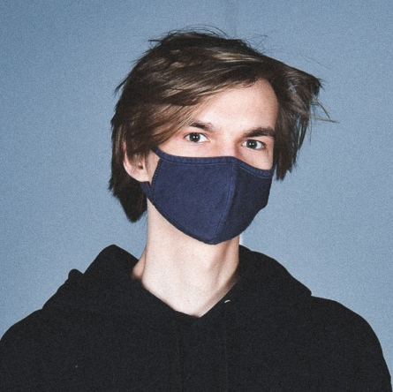
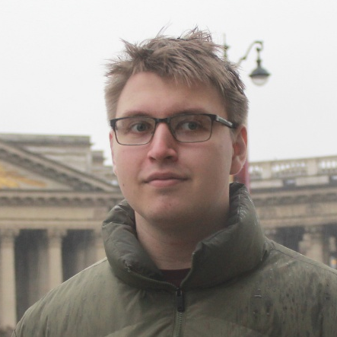
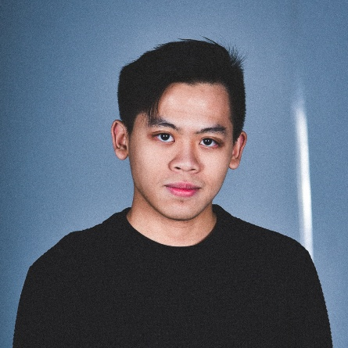





Наша команда
Новости проекта
и связь с командой
Спасибо
Спасибо
Вместе становимся лучше
Вместе становимся лучше
Андрей Одегов
Данил Учайкин
Алексей Нгуен
Главный Разработчик
Лидер по сотрудничеству и рекламе
Младший Администратор
t.me/Somecode
t.me/Lesha4450
t.me/danyauch
GNews Blog — ВКонтакте
и ещё 7 участников,
не входящих в акселерационную программу
Проект официально поддержан
ПРАВИТЕЛЬСТВО
РЕСПУБЛИКИ
ХАКАСИЯ
УПОЛНОМОЧЕННЫЙ
ПО ПРАВАМ РЕБЁНКА
В РЕСПУБЛИКЕ ХАКАСИЯ
Некоторые изображения, показанные в презентации, смоделированы в иллюстративных целях. Интерфейс может отличаться
Notes:
Давайте вместе становиться лучше. Спасибо.

